Slide 1
中国烟草
CHINA TOBACCO
设备履历管理的实际应用
中国烟草
CHINA TOBACCO
制丝车间：xxx
2012/11/10

Slide 2
0
目录
车间推进过程
下一步计划
履历管理简介
目前应用情况

Slide 3
1
维修记录的进化演变
履历管理简介
2012—
履历MES整合
2011—2012
设备履历管理
下一步计划，可实现更多功能，实施中…….
2002—2011
制丝数据系统
实现了维修记录的标准化管理，具备分析功能，历史数据得到充分利用；
…—2002
手工录入记录
电脑录入维修记录，降低了工作量，但缺少分析功能，海量数据未得到利用；
录入繁琐，信息量大，查询困难；

Slide 4
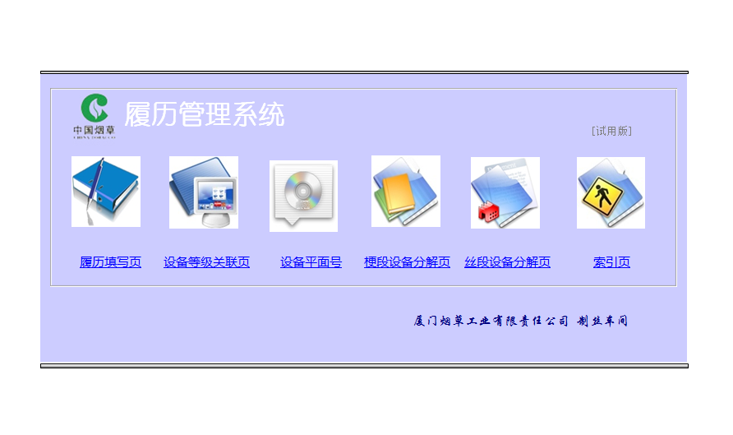
履历管理简介
1
履历管理系统
设备履历=设备“病例”

Slide 5
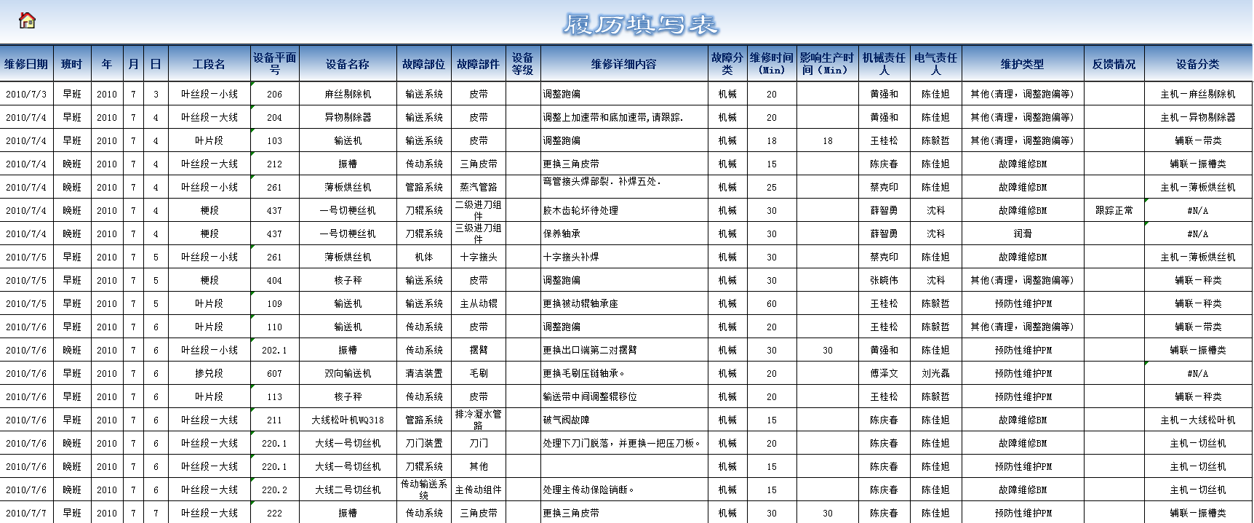
履历管理简介
1
履历管理系统
“when”
“where”
“which One”
“what”
故障初步分析

Slide 6
履历分析链接
费用领用情况
故障率
停机故障分析
维护类型次数
机电比例
各段故障次数、时间
各责任区域
叶片设备运行情况（机械）
叶片设备运行情况（电气）
叶丝设备运行情况（机械）
叶丝设备运行情况（电气）
梗段设备运行情况（机械）
梗段设备运行情况（电气）
掺兑设备运行情况（机械）
掺兑设备运行情况（电气）
维修次数最多、时间最长
履历管理简介
1
履历管理系统

Slide 7
履历管理简介
设备履历的运营
1
每月、每季度对设备履历进行分析
改进
故障频发设备做重点保养
关键设备预防性周期点检维护
建立重点设备跟踪制度
分析
坚持设备履历数据的收集统计
运营

Slide 8
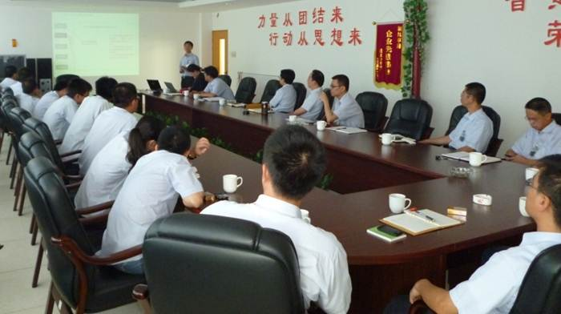
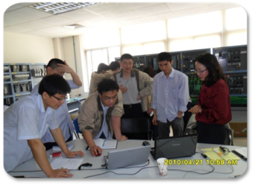
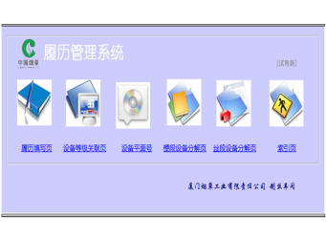
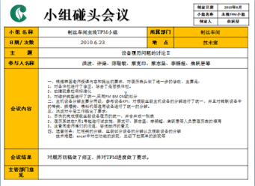
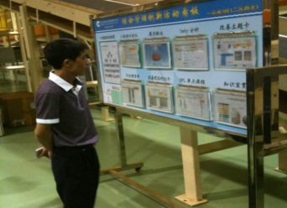
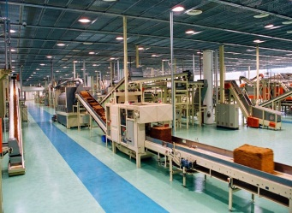
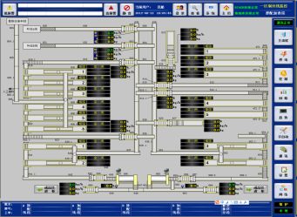
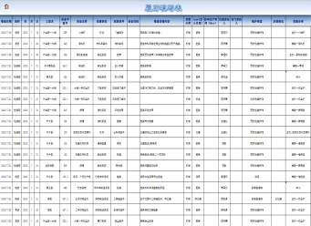
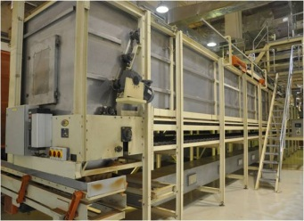
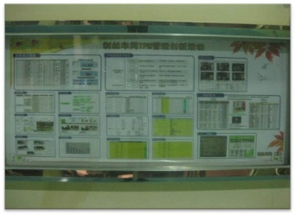
设备履历管理
2
车间推进进程
2010.4-2010.6 建立部分设备履历；
2010.6-2010.8 建立车间全部设备履历；
2010.6-今 运行中完善，完善中运行；
“履历”
“分析”
8

Slide 9
设备分析报告
班组设备例会
车间现场看板
车间推进进程
2
面向对象：设备部、车间领导、工艺组等
“履历”
面向对象：技师、机电维修工等
“分析”
面向对象：生产班长、现场操作人员等

Slide 10
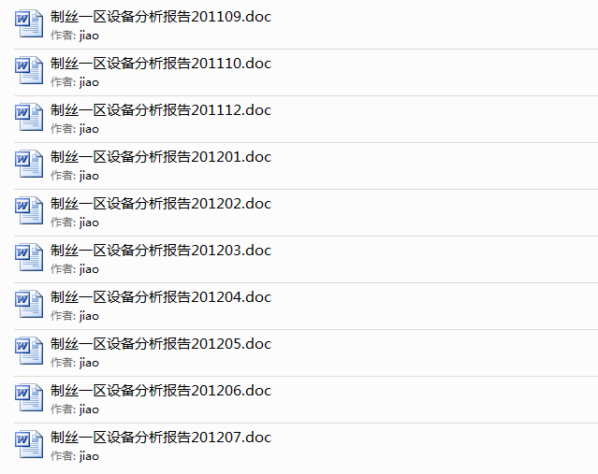
总体运行情况
各类型故障分析
3
目前应用情况
以月为单位，分析设备运行情况；
各责任区分析
典型、频发故障分析
各工段分析

Slide 11
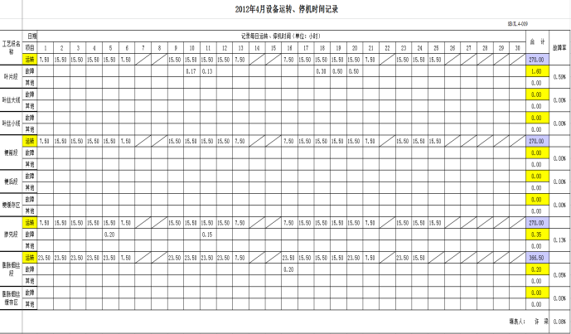
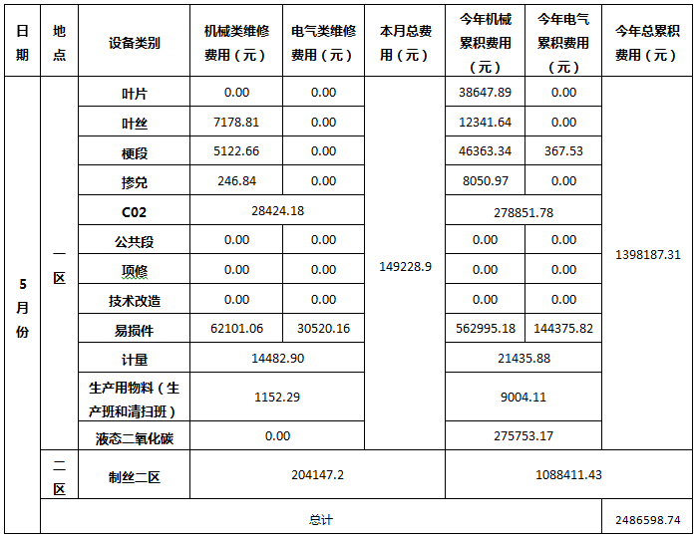
目前应用情况
设备总体运行情况
3
维修费用
分类统计各工段、机电维修，技术改造、项修等维修费用，控制全年维修费用；
总体运行情况
各类型故障分析
总体运
行情况
典型、频发故障分析
各责任区分析
故障率
各工段分析
分段统计各工段的故障次数、影响生产时间、各工段故障率以及全车间故障率；

Slide 12
目前应用情况
各类型故障分析
3
预防性维修PM
故障性维修BM
改良性维修CM
保养
其他
总体运行情况
各类型故障分析
典型、频发故障分析
各责任区分析
各工段分析

Slide 13
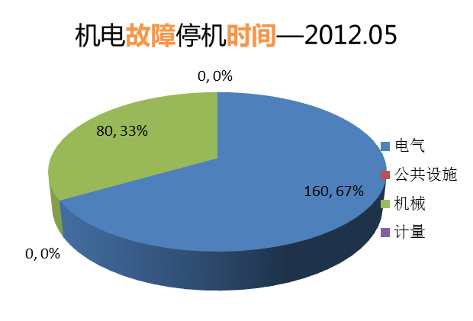
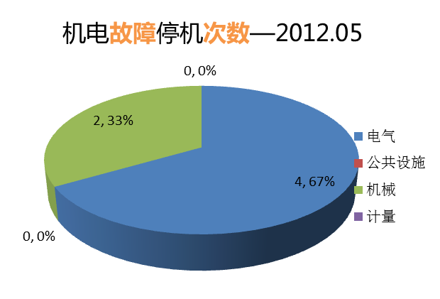
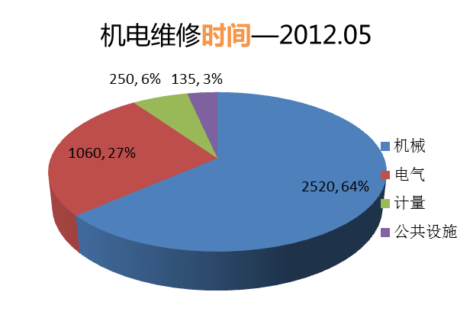
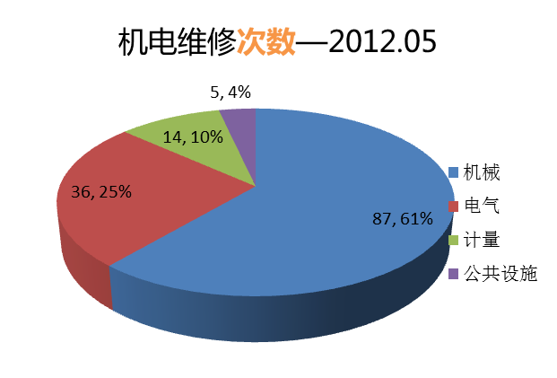
目前应用情况
各类型故障分析
机械
电气
计量
故障

Slide 14
目前应用情况
各责任区设备运行分析
3
大局观
总体运行情况
各类型故障分析
主动
意识
一专多能
责任区域制
责任意识
典型、频发故障分析
各责任区分析
协作意识
团队意识
各工段分析

Slide 15
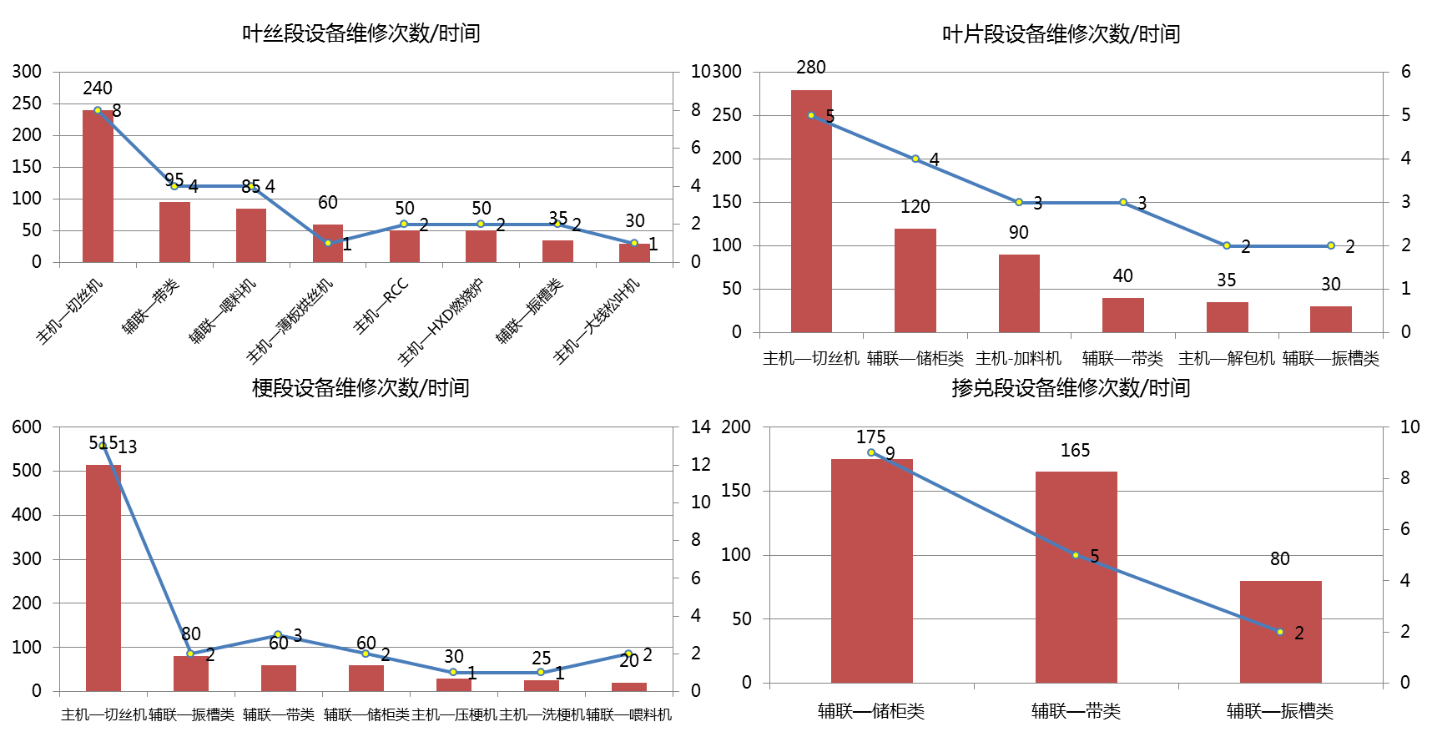
目前应用情况
各工段设备运行分析
3
制丝主线
叶片段
叶丝大线
叶丝小线
梗段
掺兑区
异味处理
集中除尘
……
总体运行情况
各类型故障分析
典型、频发故障分析
各责任区分析
各工段分析
——对各工段设备的具体故障展开分析，略

Slide 16
目前应用情况
典型、频发故障分析
3
维修次数最多、维修时间最长故障，点巡检时需重点跟踪！！
总体运行情况
各类型故障分析
典型、频发故障分析
各责任区分析
各工段分析

Slide 17
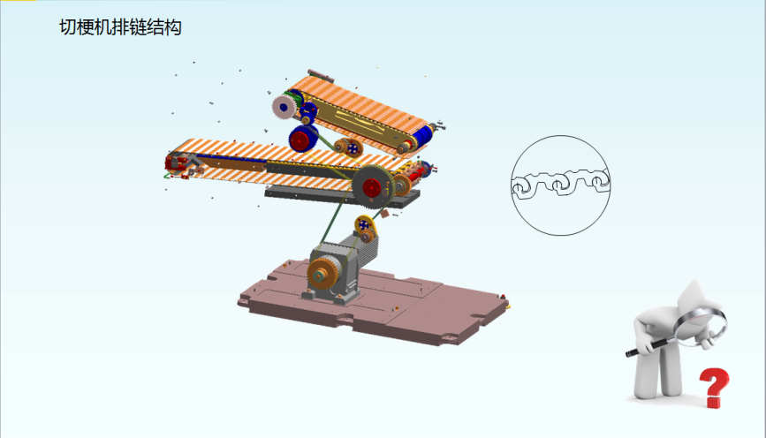
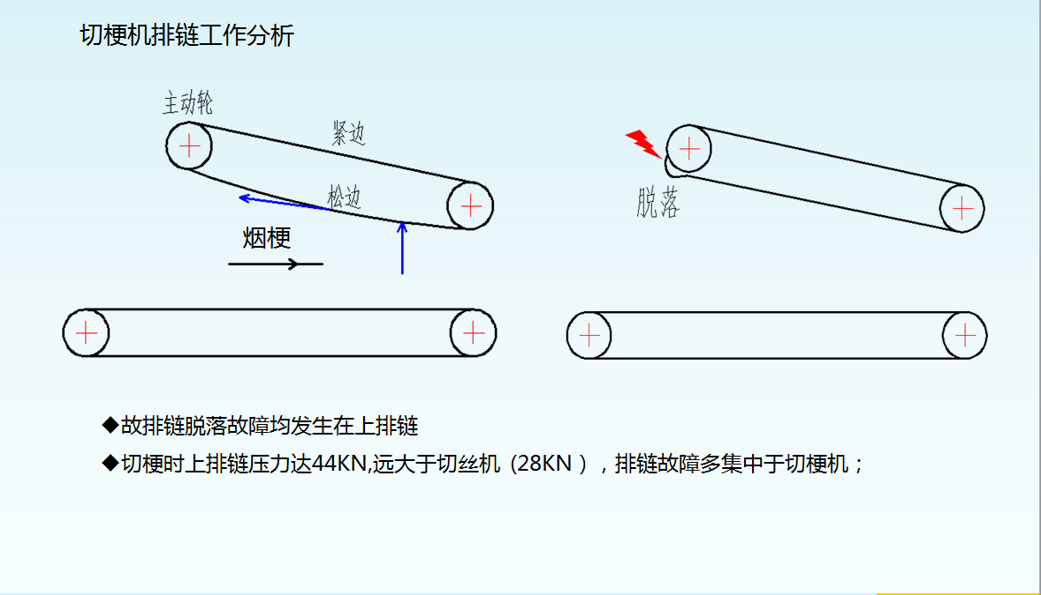
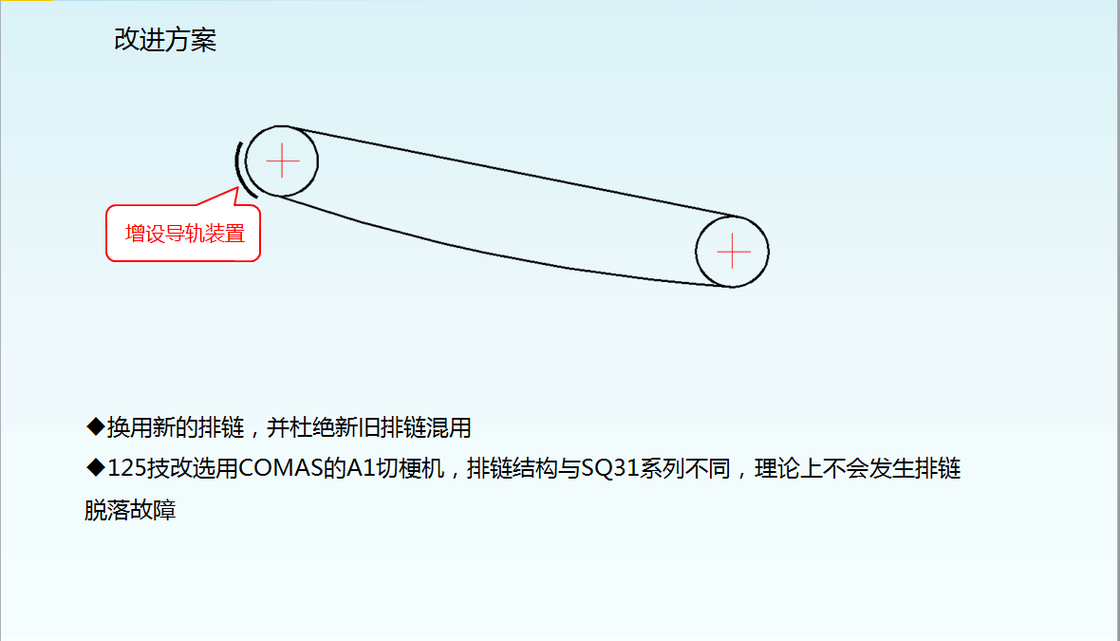
目前应用情况
典型、频发故障分析
3
1
2
3
4
分析案例

Slide 18
4
下一步计划
作为新式的设备管理工具，设备履历管理重要性日益凸显。自从引进履历管理后，制丝车间设备故障率有了明显的降低。
注：2012年上半年，车间故障率平均为0.22%，远低于目标值0.30%；

Slide 19
下一步计划
4
1、将设备履历管理模式推广至技改后设备；
2、通过履历管理，优化备件管理；
3、与工艺组合作，攻克工艺难题；

Slide 20
给别人以惊喜，
给自己新天地！
谢谢您的聆听！
Make the change

